Slide 1
Ένταση Ηλεκτρικού ρεύματος
Τύπος - για την ένταση του ηλεκτρικού ρεύματος
Το συνολικό φορτίο των φορτισμένων σωματιδίων που περνάνε από την κάθετη διατομή του αγωγού (π.χ 2C )
q
I =
t
Ένταση ηλεκτρικού ρεύματος (π.χ 5 Α)
χρονικό διάστημα που πέρασαν τα φορτισμένα σωματίδια από την κάθετη διατομή (π.χ 20s )

Slide 2
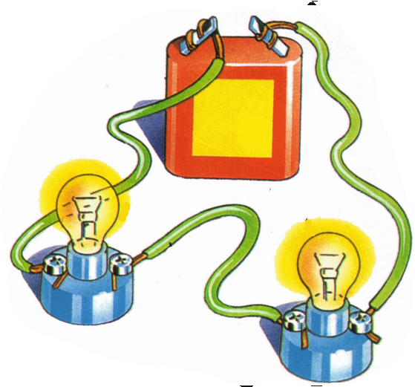
Τάση – Διαφορά δυναμικού ηλεκτρικής πηγής
Τάση ή Διαφορά δυναμικού πηγής είναι ένας αριθμός που δείχνει πόση ενέργεια παίρνουν, ηλεκτρόνια που έχουν συνολικό ηλεκτρικό φορτίο 1C, από την ηλεκτρική πηγή

Slide 3
Τάση – Διαφορά δυναμικού καταναλωτή
Τάση ή Διαφορά δυναμικού καταναλωτή είναι ένας αριθμός που δείχνει πόση ενέργεια δίνουν τα ηλεκτρόνια, που έχουν συνολικό ηλεκτρικό φορτίο 1C, στον καταναλωτή.

Slide 4
Τάση – Διαφορά δυναμικού
Ερώτηση
Τι σημαίνει ότι μπαταρία έχει τάση 12 V;
Απάντηση
Σημαίνει ότι αν περάσουν μέσα από την μπαταρία, ηλεκτρόνια (ή άλλα φορτισμένα σωματίδια) που έχουν συνολικό φορτίο 1C, θα πάρουν ενέργεια 12J
*Αυτός ο ορισμός της τάσης ισχύει στην περίπτωση που έχω ηλεκτρικό ρεύμα

Slide 5
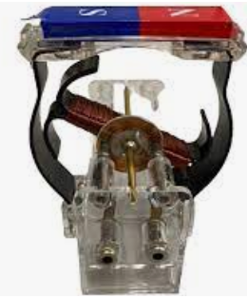
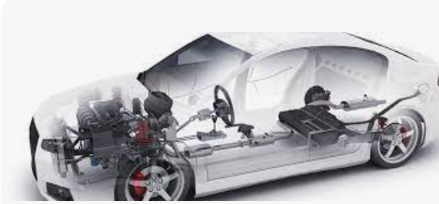
ΚΙΝΗΤΗΡΕΣ
Ο κινητήρας είναι σύστημα μηχανημάτων, που έχει την ικανότητα να μετατρέπει την κάθε μορφή ενέργειας που του προσφέρεται σε κινητική ενέργεια.
Είναι δηλαδή μηχάνημα, που χρησιμοποιείται για να βάλει σε κίνηση ένα άλλο μηχανικό συγκρότημα.
Ηλεκτρικός κινητήρας
(μετατρέπει την ηλεκτρική ενέργεια σε κινητική ενέργεια)
Κινητήρας αυτοκινήτου

Slide 6
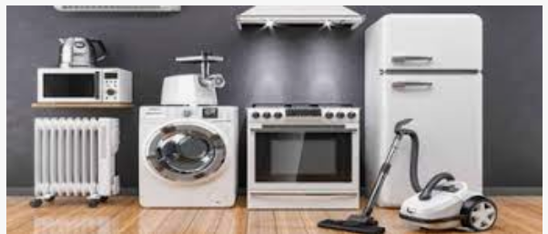
ΗΛΕΚΤΡΙΚΗ ΕΝΕΡΓΕΙΑ
Μία ηλεκτρική συσκευή όταν διαρρέεται από ηλεκτρικό ρεύμα ( Ι) τότε μεταφέρεται σε αυτή ηλεκτρική ενέργεια (Ε_{ηλ}).
Ένα μέρος της ηλεκτρικής ενέργειας, που μεταφέρεται στην συσκευή μετατρέπεται, σε μία χρήσιμη ενέργεια ( π.χ. μηχανική ενέργεια σε κινητήρα) ενώ το υπόλοιπο μέρος, μετατρέπεται σε θερμική ενέργεια λόγω του φαινομένου τζάουλ. Η θερμικη ενέργεια απελευθερώνεται στο περιβάλλον με τη μορφή θερμότητας Q
Βέβαια αν η ηλεκτρική συσκευή είναι αντιστάτης , και υπακούει στο νόμο του Ωμ τότε όλη η ηλεκτρική ενέργεια που προσφέρεται στη συσκευή μετατρέπεται σε θερμική ενέργεια.
Ηλεκτρικές συσκευές – καταναλωτές - Δίπολα

Slide 7
ΗΛΕΚΤΡΙΚΗ ΕΝΕΡΓΕΙΑ
Μία ηλεκτρική συσκευή η οποία έχει μια ορισμένη τάση V, και διαρρέεται από ηλεκτρικό ρεύμα , δηλαδή από φορτισμένα σωματίδια (π.χ. ελεύθερα ηλεκτρόνια ) συνολικού φορτίου q ,τότε μεταφέρεται σε αυτή ηλεκτρική ενέργεια (Ε_{ηλ}):
Ε_{ηλ}
=
q .
V
Ηλεκτρικές συσκευές – καταναλωτές - Δίπολα
Παράδειγμα:
Μια ηλεκτρική συσκευή καταναλώνει
Ε_{ηλ} = 5J ( 5 τζάουλ)

Slide 8
Ε_{ηλ}
=
q .
V
(σχέση 1)
Για το ηλεκτρικό ρεύμα έχουμε την σχέση:
q
I
q
I =
=>
=
=>
1. q =t.I
=>
q =t.I
(σχέση 2)
t
1
t
Αν στη σχέση 1 (Ε_{ηλ} = q . V ) αντικαταστήσω το φορτίο q από την σχέση 2 , θα έχω: :
Ε_{ηλ}
=>
Ε_{ηλ}
=
q .
V
=
t .I .
V
ή
Ε_{ηλ}
=
V .
t .I
Ηλεκτρικές συσκευές – καταναλωτές - Δίπολα

Slide 9
ΗΛΕΚΤΡΙΚΗ ΕΝΕΡΓΕΙΑ
Ένταση ρεύματος ή ρεύμα που διαρρέει την συσκευή (π.χ 10Α )
Ηλεκτρική ενέργεια Ε_{ηλ}
που καταναλώνει μια συσκευή (π.χ 100J)
Ε_{ηλ}
=
V .
t .I
Η τάση V που εφαρμόζουμε στα άκρα της συσκευής (π.χ 2 V )
χρονικό διάστημα t που λειτουργεί η συσκευή (π.χ 5)

Slide 10
ΗΛΕΚΤΡΙΚΗ ΕΝΕΡΓΕΙΑ
Ε_{ηλ}
=
V .
t .I
Σύμφωνα με την παραπάνω σχέση η ενέργεια που μεταφέρει το ηλεκτρικό ρεύμα σε μια συσκευή είναι ανάλογη:
της διαφοράς δυναμικού (V) που εφαρμόζεται στα άκρα (πόλους) της συσκευής,
της έντασης (I) του ηλεκτρικού ρεύματος που τη διαρρέει
και του χρόνου λειτουργίας της (t).
Ηλεκτρικές συσκευές – καταναλωτές - Δίπολα

Slide 11
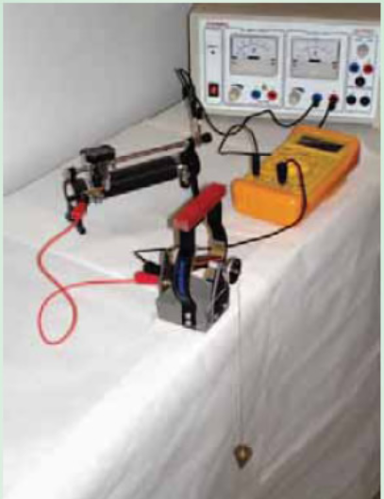
ΗΛΕΚΤΡΙΚΗ ΕΝΕΡΓΕΙΑ
Ηλεκτρικός κινητήρας
Παράδειγμα στον ηλεκτρικό κινητήρα που φαίνεται στην εικόνα προσφέρεται Ε_{ηλ}= 200J, ένα μέρος από αυτή 160J μετατρέπεται σε κινητική ενέργεια, και η υπόλοιπη ενέργεια 40J μετατρέπεται σε θερμική ενέργεια.
ΠΡΟΣΟΧΗ!! Αν μεταφέρεται η θερμική ενέργεια από τον κινητήρα στο περιβάλλον, τότε τα 40J, μπορούμε να τα πούμε θερμότητα (Q) 40J
βαρίδι

Slide 12
ΙΣΧΥΣ
Γενικά ισχύς (P) είναι η ποσότητα της ενέργειας (Ε) που μετατρέπει («παράγει», «καταναλώνει») μια μηχανή (συσκευή) προς το αντίστοιχο χρονικό διάστημα (t) , που λειτουργεί η μηχανή.
E
P =
t
Ηλεκτρικές συσκευές – καταναλωτές - Δίπολα

Slide 13
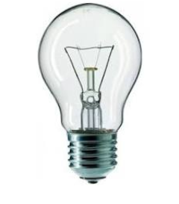
ΗΛΕΚΤΡΙΚΗ ΙΣΧΥΣ
Ηλεκτρική ισχύς (P _{ηλ}) είναι η ποσότητα της ηλεκτρικής ενέργειας (Ε _{ηλ}) που μετατρέπει («παράγει», «καταναλώνει») μια ηλεκτρική συσκευή προς το αντίστοιχο χρονικό διάστημα (t) , που λειτουργεί η συσκευή.
E_{ηλ}
P_{ηλ} =
ή
E_{ηλ}
= P_{ηλ}
t
.
t
Παράδειγμα μια λάμπα έχει ισχύς 30W (=30βατ), άρα αυτή η λάμπα όταν λειτουργεί σε ένα δευτερόλεπτο, καταναλώνει (μετατρέπει )ενέργεια 30 τζάουλ (30J)

Slide 14
ΗΛΕΚΤΡΙΚΗ ΙΣΧΥΣ
Η ηλεκτρική ισχύς P της συσκευής (π.χ 5W )
E_{ηλ}
= P_{ηλ}
.
t
Ηλεκτρική ενέργεια Ε_{ηλ}
που καταναλώνει μια συσκευή (π.χ 100J)
χρονικό διάστημα t που η συσκευή καταναλώνει ηλεκτρική ενέργεια(π.χ 20s )

Slide 15
ΗΛΕΚΤΡΙΚΗ ΙΣΧΥΣ
E_{ηλ}
P_{ηλ} =
(Σχέση 1)
t
Ε_{ηλ}
=
V .
t .I
(Σχέση 2)
Στη σχέση 1 αντικαθιστώ την Ε_{ηλ}, από την σχέση 2 και έχω:
E_{ηλ}
V .
t .I
P_{ηλ} =
=>
P_{ηλ} =
=>
P_{ηλ} =
V .
I
t
t

Slide 16
ΗΛΕΚΤΡΙΚΗ ΙΣΧΥΣ P_{ηλ}
Η τάση V που εφαρμόζουμε στα άκρα της συσκευής (π.χ 2 V )
P_{ηλ} =
V .
I
Η ηλεκτρική ισχύς P της συσκευής (π.χ 10W )
Ένταση ηλεκτρικού ρεύματος (π.χ 5 Α)

Slide 17
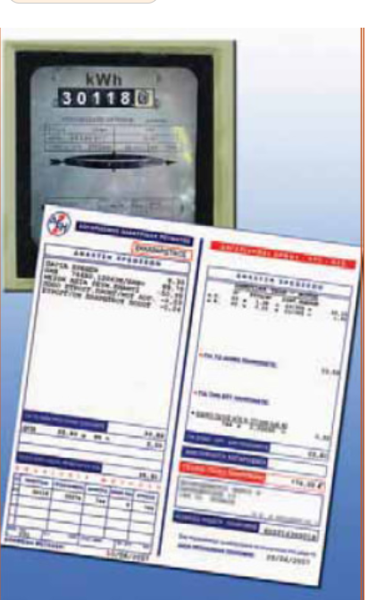
ΗΛΕΚΤΡΙΚΗ ΙΣΧΥΣ P_{ηλ}
E_{ηλ}
= P_{ηλ}
t
.
Αν η ισχύς μετράται σε W και ο χρόνος σε s, τότε η ενέργεια υπολογίζεται σε J.
Όμως το Τζάουλ είναι μια μικρή ποσότητα ενέργειας. Γι’ αυτό το λόγο οι εταιρείες ηλεκτρικής ενέργειας μετρούν την ενέργεια που παρέχουν σε μια άλλη μονάδα που λέγεται κιλοβατώρα (συμβολικά: 1 kW · h)
1 kW h = 3.600.000 J
ή
1 kW h = 3,6 · 10⁶ J

Slide 18
ΗΛΕΚΤΡΙΚΗ ΙΣΧΥΣ P_{ηλ}
E_{ηλ}
= P_{ηλ}
t
.
ΠΡΟΣΟΧΗ!!
Αν η ισχύς μετράται σε κW και ο χρόνος σε ώρες h, τότε η ενέργεια υπολογίζεται σε κWh (=κιλοβατώρες).

Slide 19
α = απόδοση μηχανής είναι το πηλίκο της χρήσιμης ενέργειας (π.χ.μηχανική ενέργεια) που αποδίδει μια μηχανή προς την προσφερόμενη ενέργεια στη μηχανή.
Ε_{χρησ.}
α
=
Ε_{προσφ.}

